Slide 1
8강. Servlet 본격적으로 살펴보기-IV
서블릿 초기화 파라미터 : ServletConfig
데이터 공유 : ServletContext
웹어플리케이션 감시 : ServletContextListener

Slide 2
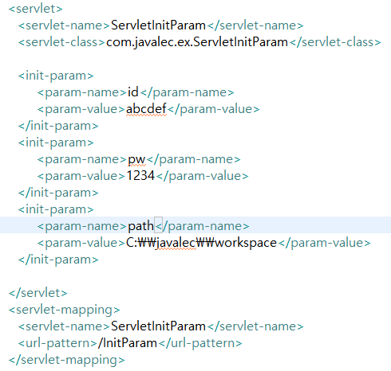

8-1. 서블릿 초기화 파라미터 : ServletConfig의 메서드를 이용
특정 Servlet이 생성될 때 초기에 필요한 데이터들이 있습니다. 예를 들어 특정 경로 및 아이디 정보 등 입니다.
이러한 데이터들을 초기화 파라미터라고 하며, web.xml에 기술하고 Servlet파일에서는 ServletConfig 인터페이스를 구현한 HttpServlet 클래스를 이용해서 접근(사용)합니다.(HttpServlet의 상위인 GenericServlet이 ServletConfig를 구현함)
또한 초기화 파라미터를 web.xml이 아닌 Servlet파일에 직접 기술하는 방법도 살펴 봅니다.
(jsp_8_1_ex1_initparamex)
web.xml파일에 초기화 파라미터(Initialization Parameter) 기술
Servlet 클래스 제작
web.xml파일에 초기화 파라미터 기술
ServletConfig 메소드 이용해서
데이터 불러오기

Slide 3
8-1. 서블릿 초기화 파라미터 : ServletConfig(web.xml이 아닌 어노테이션 활용)
Servlet파일에 초기화 파라미터(Initialization Parameter) 기술
@WebServlet(urlPatterns={"/ServletInitParam"}, initParams={@WebInitParam(name="id", value="abcdef"), @WebInitParam(name="pw", value="1234"), @WebInitParam(name="path", value="C:\\javalec\\workspace")})
Servlet 클래스 제작
@WebInitParam에 초기화 파라미터 기술
ServletConfig 메소드 이용해서
데이터 불러오기
Eclipse에서 servlet파일 만들시 url-pattern과 파라메터 초기값 설정 창을 이용하면 편함

Slide 4
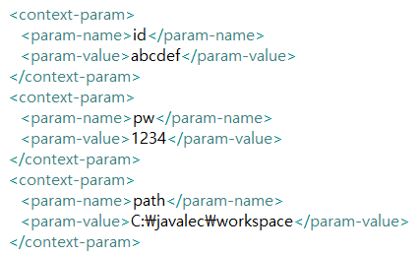

8-2. 데이터 공유 : ServletContext (내 WAS의 모든 서브렛이 공통으로 사용)
여러 Servlet에서 특정 데이터를 공유해야 할 경우 context parameter를 이용해서 web.xml에 데이터를 기술하고, Servlet에서 공유하면서 사용 할 수 있습니다.
(jsp_8_2_ex1_contextparamex)
ServletConfig의 getServletContext()메서드로 ServleContext객체를 얻은다음 getInitParameter메서드로 공동 데이터 값을 가져옴
web.xml파일에 context parameter 기술
Servlet 클래스 제작
web.xml파일에 context parameter 기술
ServletContext 메소드 이용해서
데이터 불러오기

Slide 5
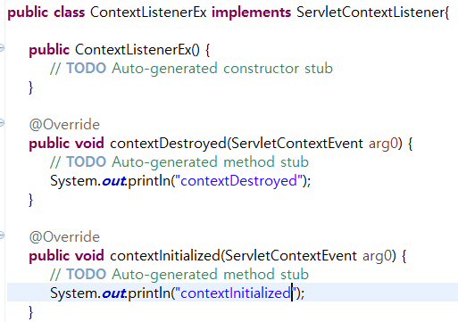

8-3. 웹어플리케이션 감시 : ServletContextListener
웹어플리케이션의 생명주기(LifeCycle)를 감시하는 리스너(Listener)가 있습니다. 바로 인터페이스 ServletContextListener 입니다.
리스너의 해당 메소드가 웹 어플리케이션의 시작과 종료 시 호출 됩니다.(contextInitialized(), contextDestroyed())
(jsp_8_2_ex1_contextparamex)
web.xml파일에 리스너 클래스 기술
리스너 클래스 제작
web.xml파일에 리스너 클래스 기술

Slide 6

8-3. 웹어플리케이션 감시 : ServletContextListener
리스너 클래스에 기술(@WebListener) (jsp_8_2_ex1_contextparamex)
리스너 클래스 제작
@WebListener 추가

